Slide 1
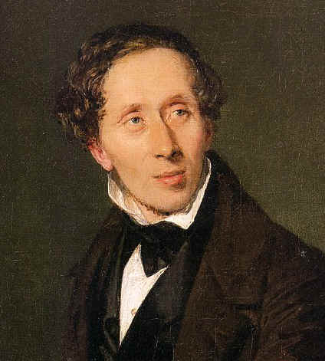
Ханс
Кристиан
Андерсен
1805 – 1875

Slide 2
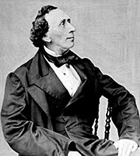
Биография
Родился 2 апреля 1805 года в семье сапожника и прачки
С детства писал стихи, трагедии, пел и декламировал
Мечтал стать актёром
Лишь в 18 лет пошёл учиться в гимназию
Закончил университет

Slide 3
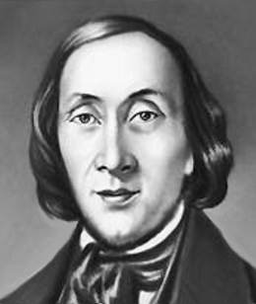
Андерсен – великий датский сказочник
Всемирную известность приобрёл в 1835 году после издания сборника «Сказок, рассказанных для детей»
Всего написал 170 сказок
В России известен стал ещё при жизни: «Я рад, что мои произведения читаются в великой России»

Slide 4
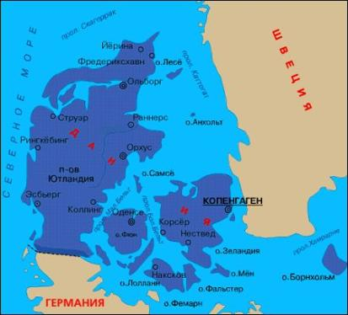

Родина Андерсена – Дания

Slide 5
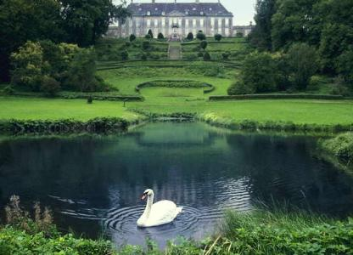
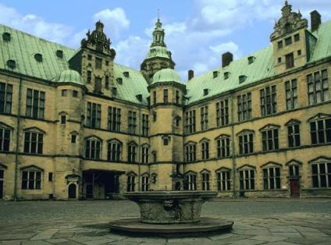
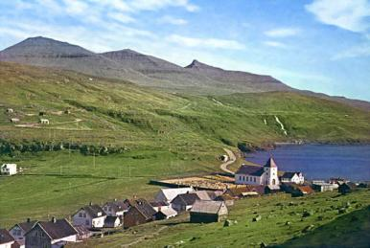
Дания
Пруд у парка Ледреборгского дворца
Дворец Гамлета
Вид сельской
местности

Slide 6
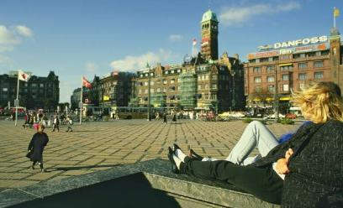
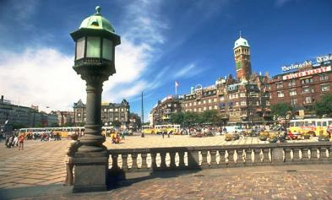
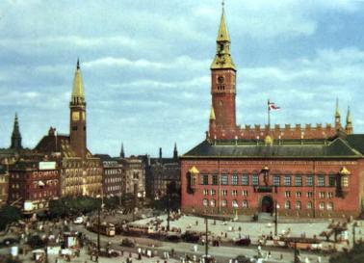
Столица Дании - Копенгаген
Площадь городской мэрии
Площадь Ратскеллер
Центр города

Slide 7
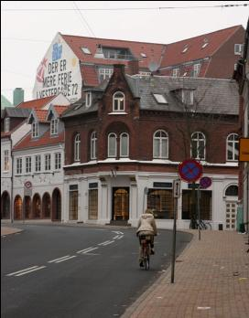
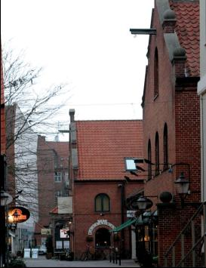

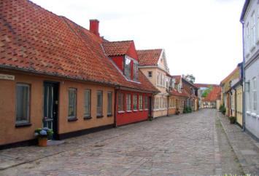
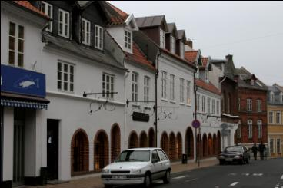
Оденсе – родной город Андерсена

Slide 8
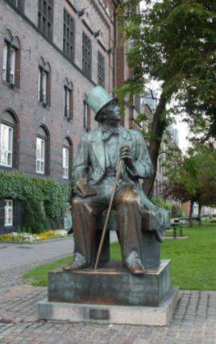
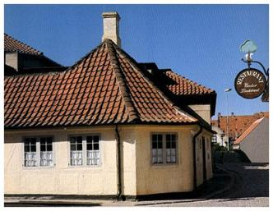
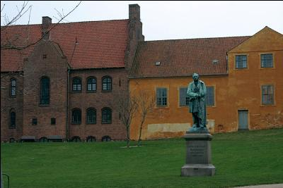
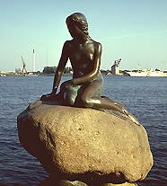
В память об Андерсене
Дом, в котором жил Андерсен
Памятник Андерсену
у городской Ратуши
Памятник Андерсену
Памятник Русалочке

Slide 9
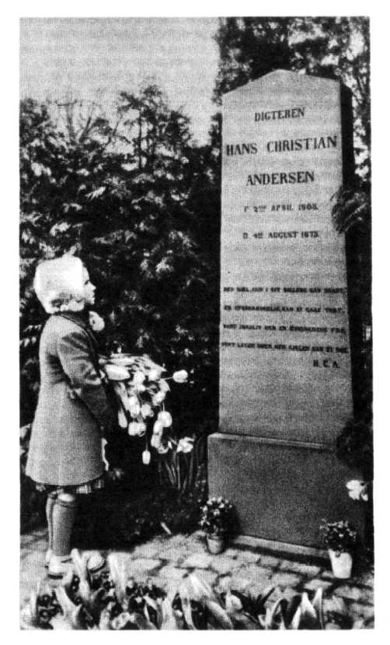
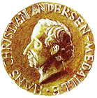
В память о великом сказочнике
2 апреля – международный день детской книги
Учреждена международная премия Андерсена за создание лучшей книги для детей
Вручается золотая медаль
с профилем
Андерсена
Могила Андерсена
в Копенгагеге

Slide 10
Конструктор
Чёрный ящик
Сказочный театр
Кроссворд
Игра со зрителями
Бюро находок
Кто лишний?
Узнай героя
Кто сказал?

Slide 11
ТУКОНЁ
УТЁНОК
АССЕЦНИРП
ПРИНЦЕССА
БОЙРАЗНИЦА
РАЗБОЙНИЦА
САПОНИВС
СВИНОПАС

Slide 12


Узнайте героя сказки
У ворот стояла она. Боже мой, на кого она была похожа! Вода ручьями стекала с её волос и с платья прямо на туфельки. Бедняжка была такая мокрая, как будто её вытащили из реки.

Slide 13

Узнайте героя сказки
Это была женщина, закутанная в тончайший белый тюль, сотканный, казалось из миллионов снежных звёздочек. Она была так прекрасна и нежна, но изо льда, из ослепительно сверкающего льда, но всё же живая! Глаза её сияли, как две ясных звезды, но не было в них ни теплоты, ни покоя.

Slide 14

Узнайте героя сказки
Их было шестеро, все прехорошенькие, но милее всех самая младшая, с кожей чистой и нежной, как лепесток розы, с глазами синими и глубокими, как море. Только у неё, как впрочем, и у остальных ног не было…

Slide 15

Узнайте героя сказки
- Славные у тебя детки! - сказала старая утка с красным лоскутом на лапе. - Все славные, вот только один... Этот не удался! Хорошо бы его переделать!
- Он некрасив, но у него доброе сердце. А плавает он не хуже, смею даже сказать - лучше других. Я думаю, со временем он выровняется и станет поменьше.

Slide 16
Угадайте предмет
Скорлупка грецкого ореха
Зонтик
Санки
Крапива
Бумажный кораблик
Музыкальный горшочек
Стойкий оловянный солдатик
Дюймовочка
Снежная королева
Свинопас
Дикие лебеди
Оле-Лукойе

Slide 17
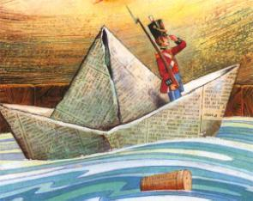
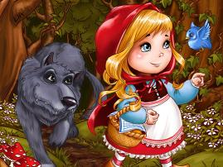
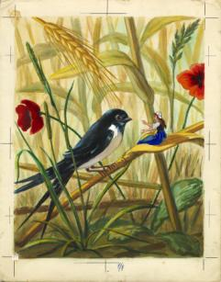
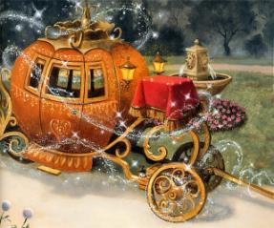
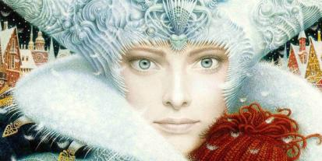

Slide 18
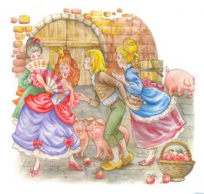
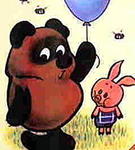
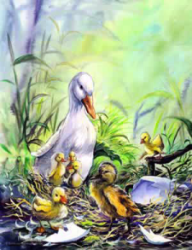

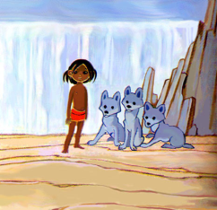

Slide 19
Кроссворд
3
4
Предмет, который помог
королеве узнать, что девушка,
пришедшая во дворец –
принцесса?
2
1
2. Что должен был принести
солдат ведьме?
3. Кем на самом деле
был свинопас?
6
5
4. Кого спасла Дюймовочка?
5. Предмет, осколок которого
сделал Кая злым и
жестоким?
6. Кем стал гадкий утёнок?

Slide 20
Кто сказал?
Тебя больше не будут называть Дюймовочкой . Это некрасивое имя, а ты такая хорошенькая! Тебя будут звать Майей.
Эльф
Какой же это индюшонок? Вон как славно гребёт лапками! И как прямо держится! Нет, это мой собственный сын .
Мама- утка
Благодарю тебя, милая крошка! Я так хорошо согрелась.
Ласточка

Slide 21
Кто сказал?
Слушай, дружище! Ты такой чудной, что на тебя смотреть весело. Хочешь дружить с нами ?
Дикие утки.
Вот какая славная жена будет моему сынку!
Жаба.
Оставайся у меня на зиму, только смотри хорошенько убирай мои комнаты и рассказывай мне сказки . Я до них большая охотница .
Полевая мышь.

Slide 22
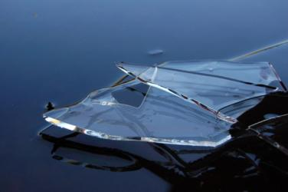
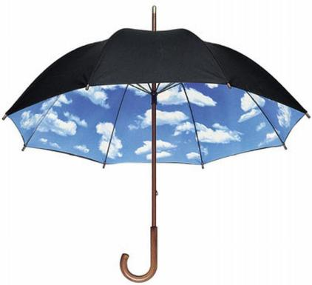
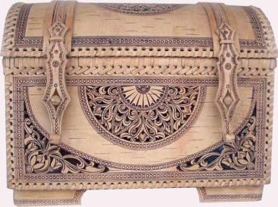

Slide 23
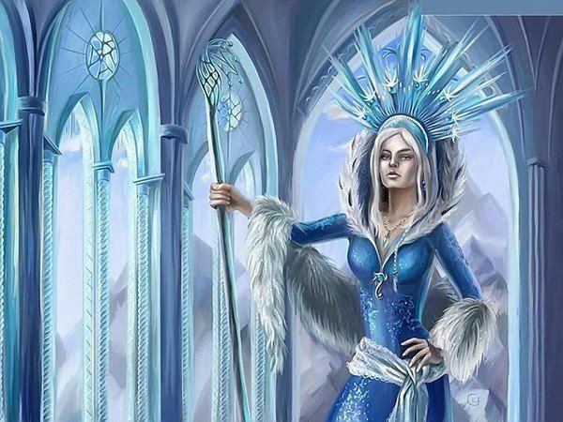

Slide 24
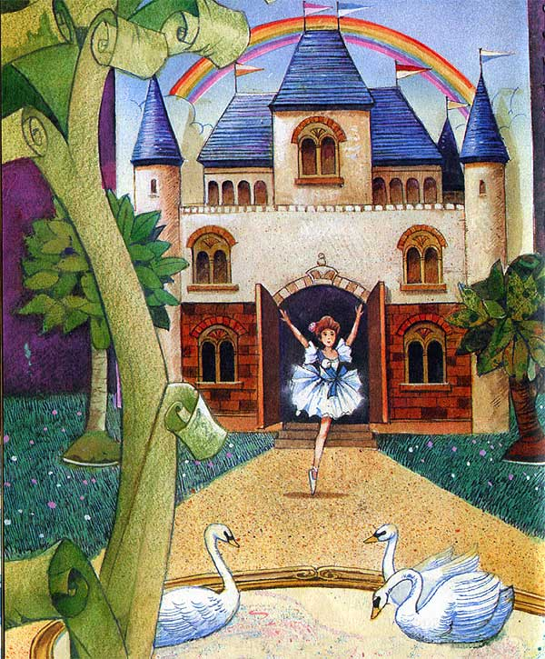

Slide 25


Русалочка

